Slide 1

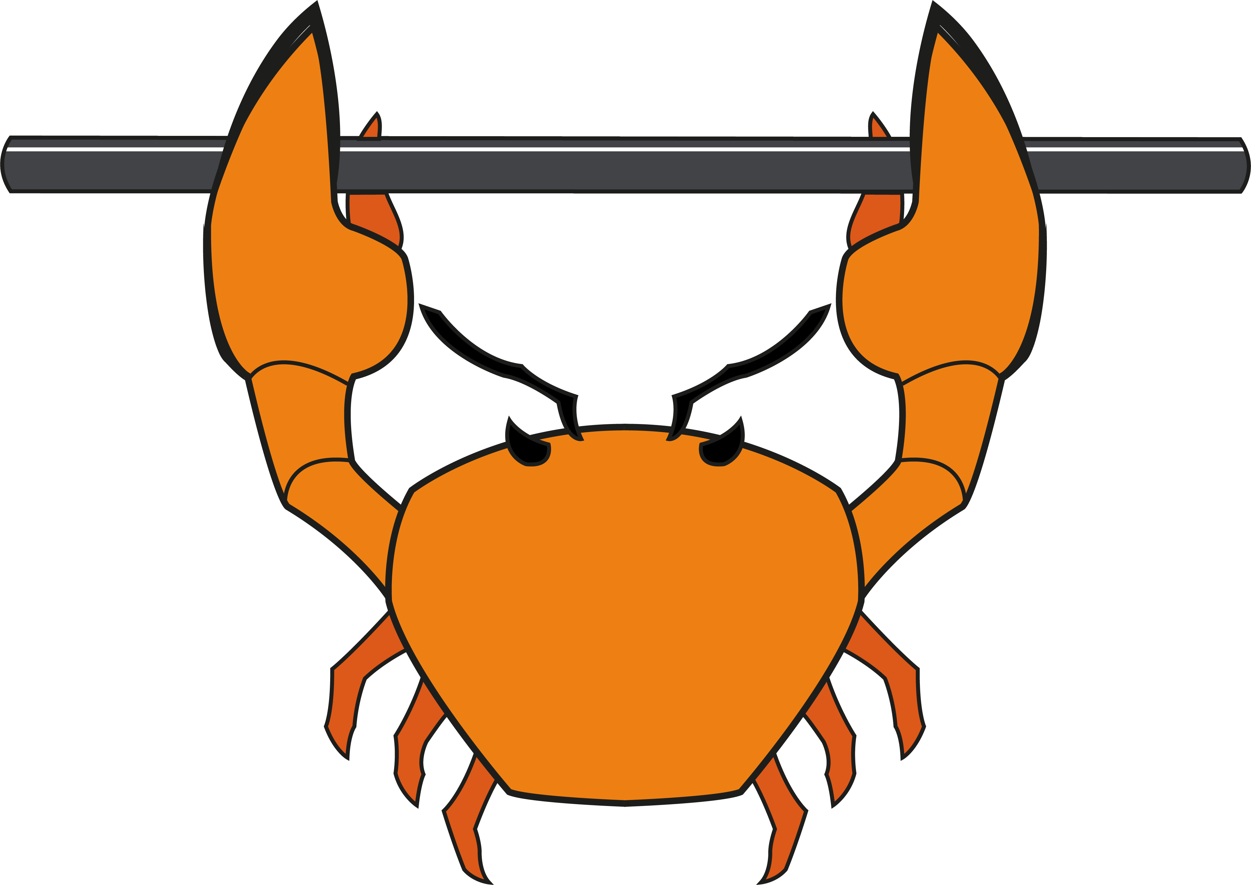
My Gym Bro
Juan Manuel Saavedra Alquézar
2º Desarrollo de Aplicaciones Multiplataforma
20 de junio 2022

Slide 2



Índice
Origen
Requisitos
Problemas
Futuro
Herramientas
Cambios en el proceso
Conclusiones

Slide 3




Introducción

Slide 4

Origen

Slide 5

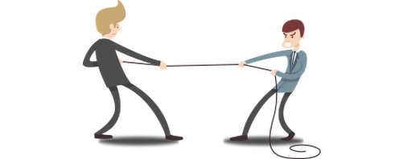
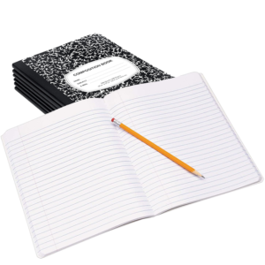
Observación
Falta de competencia
Cuadernos

Slide 6

Con una excepción:

Slide 7
Requisitos

Slide 8
Registrar rutinas, entrenos y PR
Mostrar graficas de avances
Agregar amigos para poder ver sus progresos
Tener un login que guarde usuarios para que si inicias desde otro dispositivo tengas tus progresos y tus rutinas guardadas
Agregar, tu peso, tu altura y el volumen de tus músculos para ver como has ido ‘creciendo’.
Revisar que están haciendo tus amigos y cuáles son sus Pr

Slide 9
Problemas

Slide 10
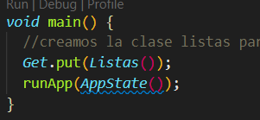
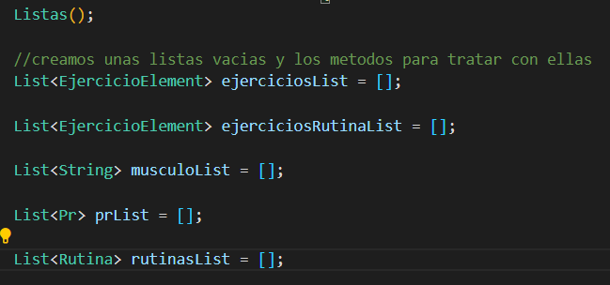

Acceder a listas desde cualquier pantalla

Slide 11
Rellenar el Dropdownbutton

Slide 12
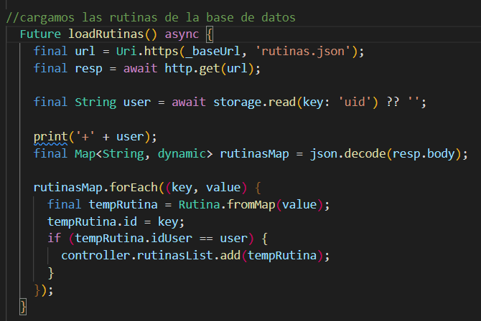
Diferenciar las rutinas obtenidas de la base de datos

Slide 13
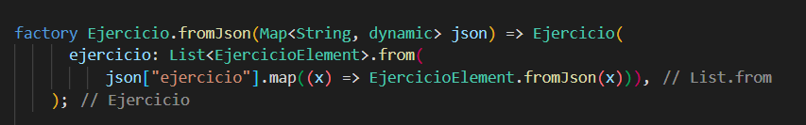
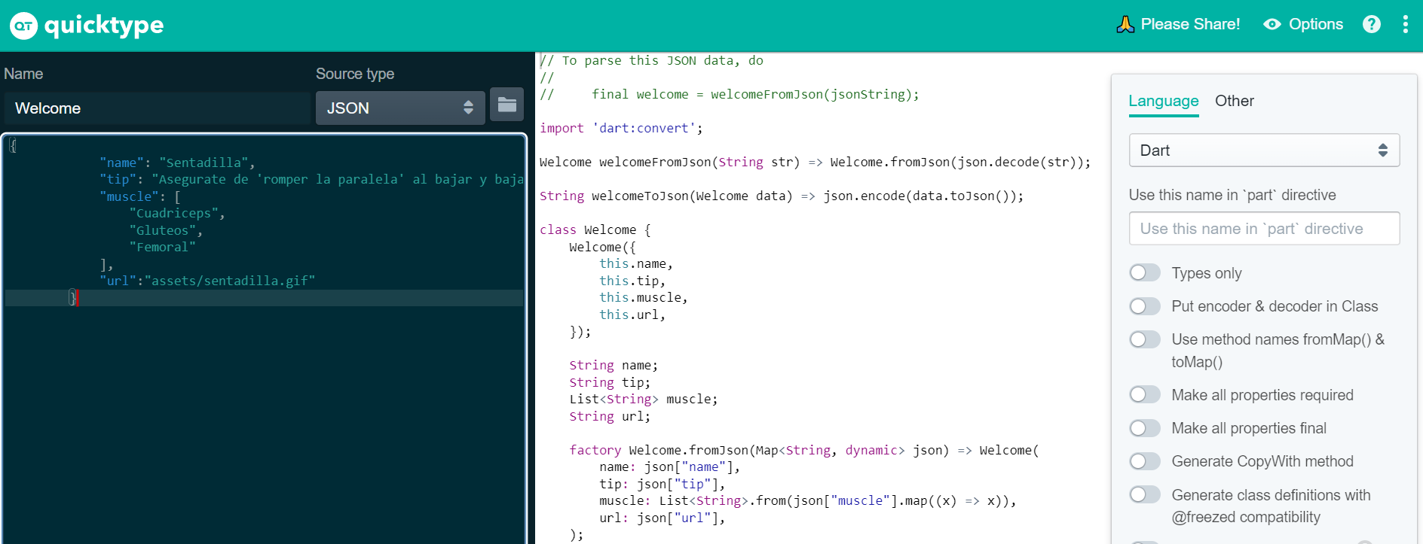
Convertir las rutinas obtenidas

Slide 14
Futuro

Slide 15

Crear Graficas de progresos

Slide 16
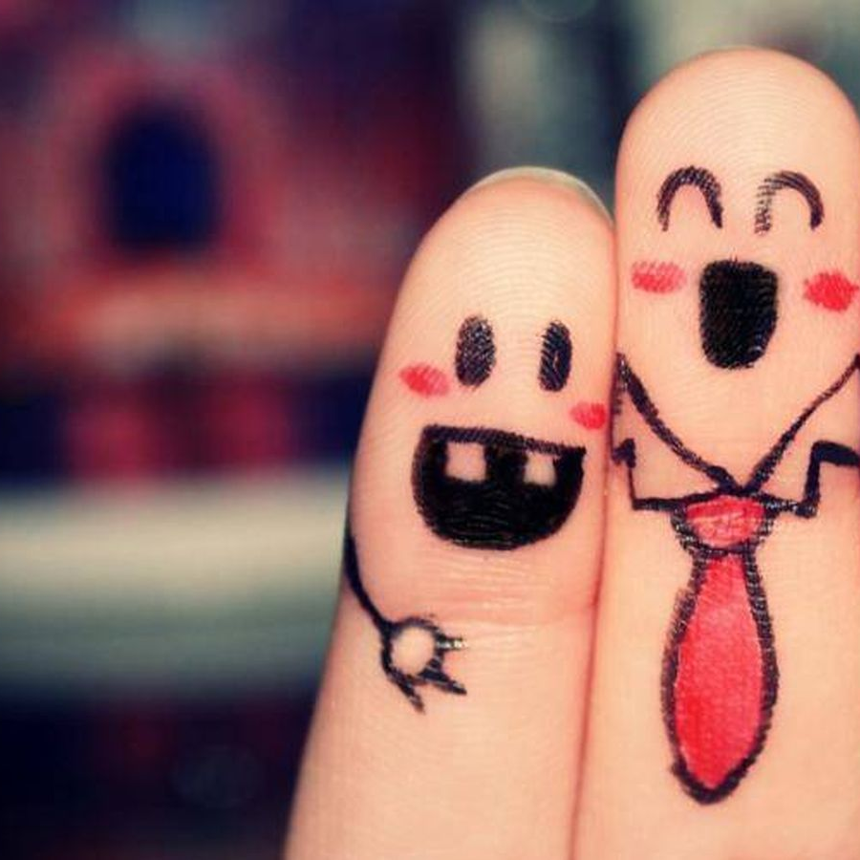
Agregar amigos

Slide 17
Herramientas

Slide 18

Flutter

Slide 19

Firebase

Slide 20

Librerias varias

Slide 21
Cambios en el proceso

Slide 22



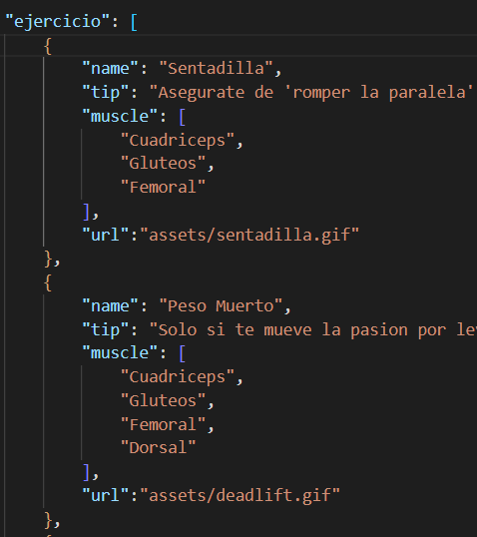
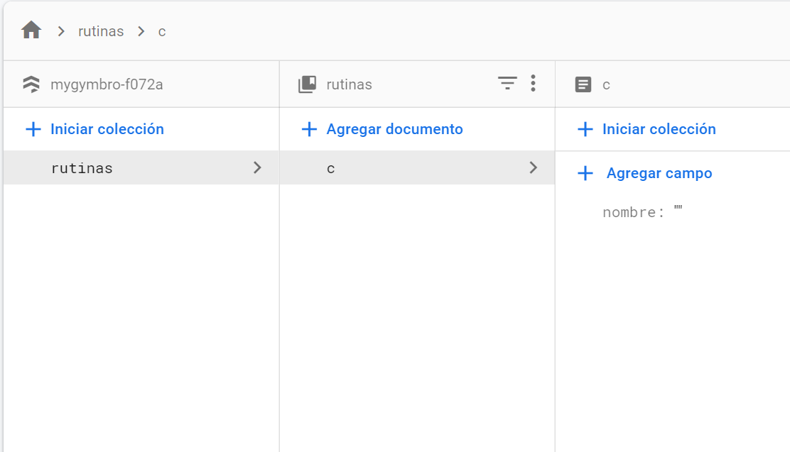
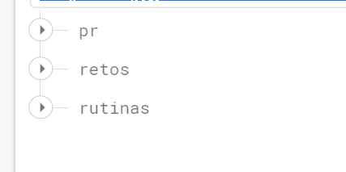
Almacenamiento de datos

Slide 23
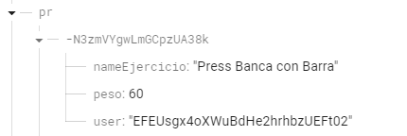
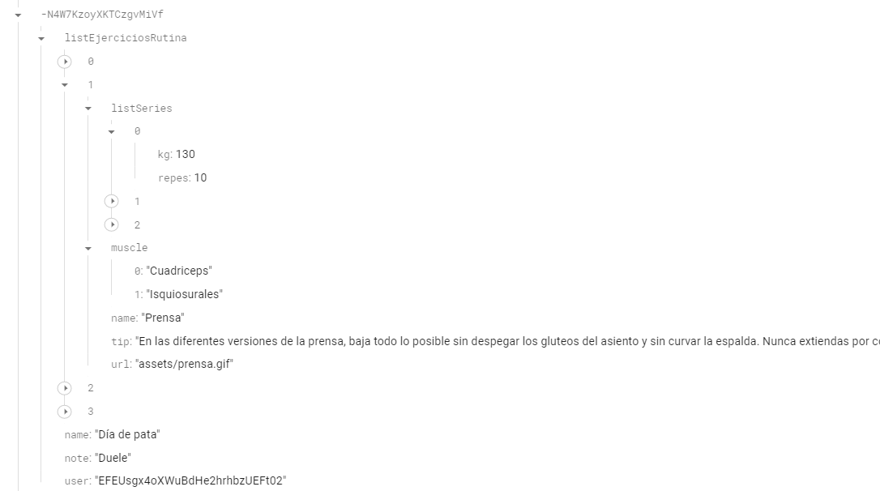
Realtime Database

Slide 24
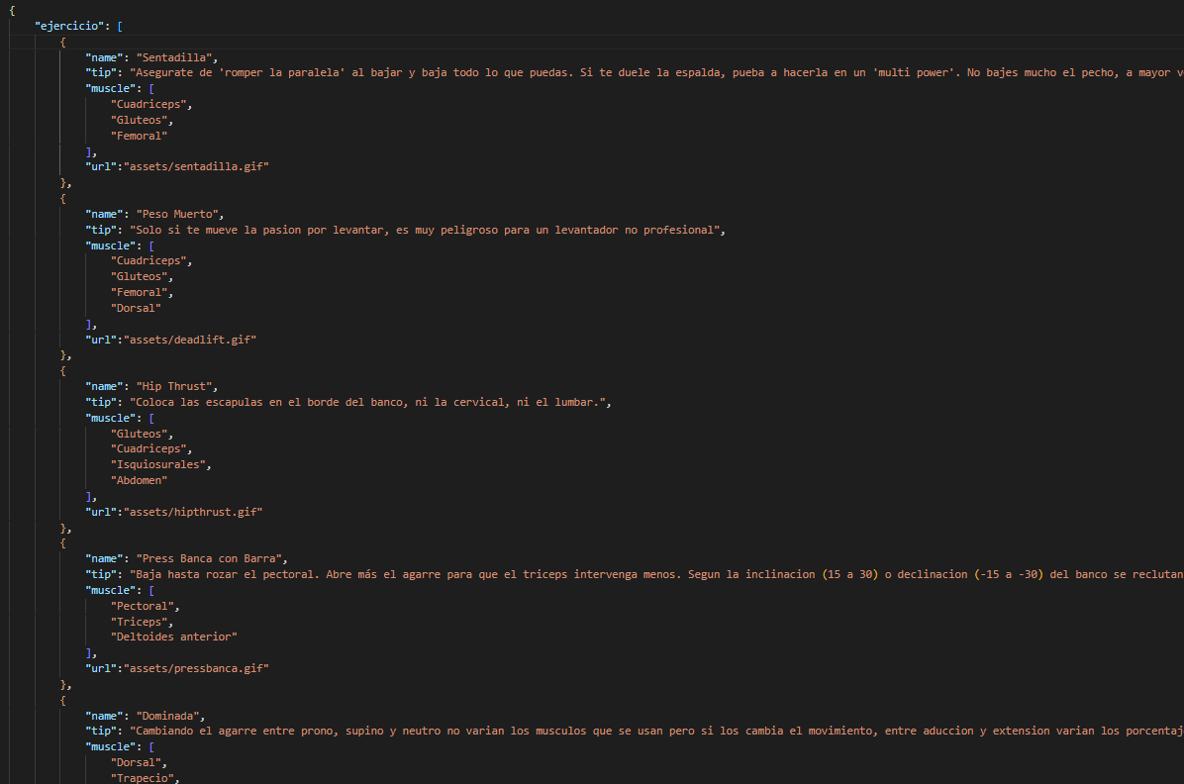
Json

Slide 25
Conclusión

Slide 27


Gracias

